Slide 1
ミニプログラム案
1.0

Slide 2
機能概要
顧客向け
①、画像+音声授業
②、個人中心
③、映像授業
④、決済方法：wechat pay
システム管理向け
⑤、音声、映像登録

Slide 3
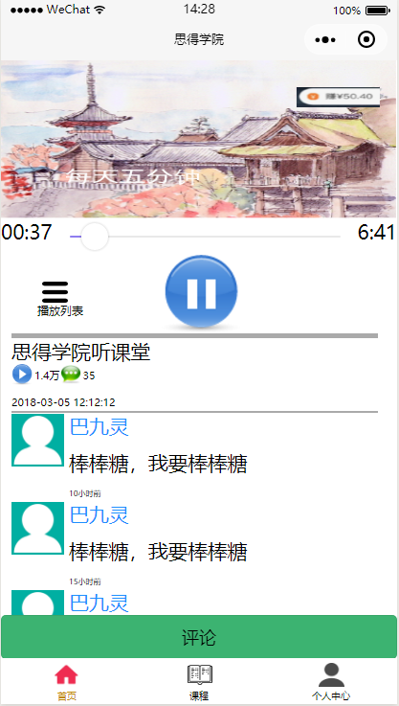
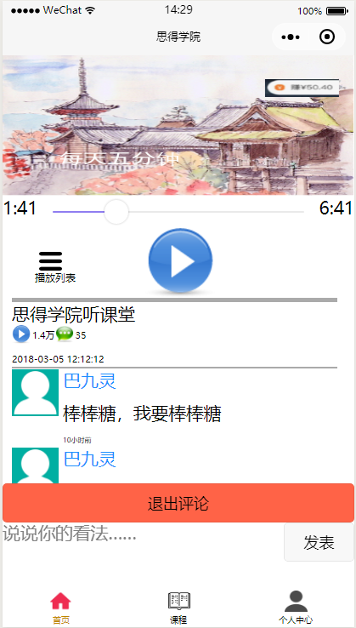
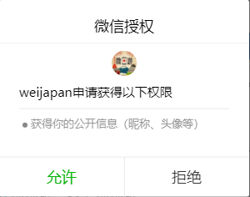
①、画像+音声授業
過去音声リスト
期間：直近3か月提供した音声資料
別途5ページで説明する
視聴解す、コメント数
最終統計時間＝ユーザー最終画面更新時間
自動再生する
ユーザー情報の取得の許可をもらった後、コメント可
コメント

Slide 4
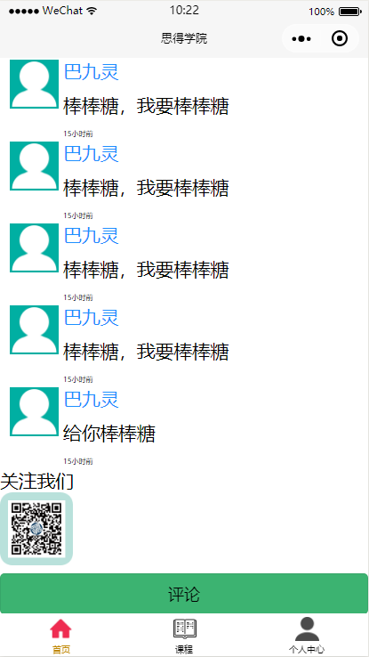

直接、フォローできず、写真ダウンロードして、フォローになる

Slide 5
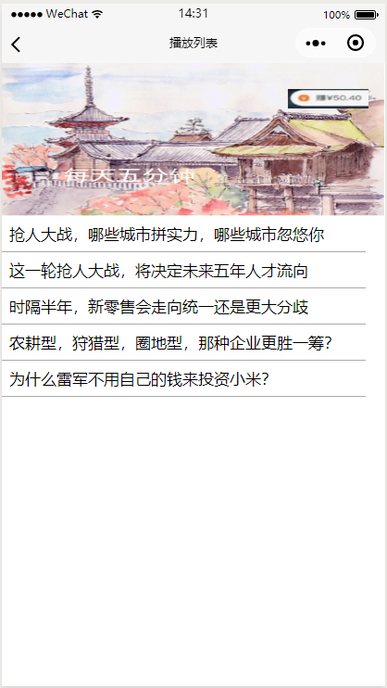
播放列表 按下去的时候，下面的画面

Slide 6
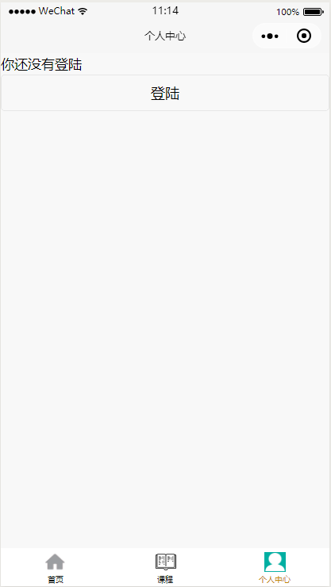
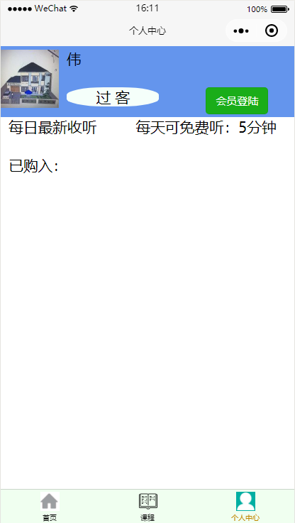
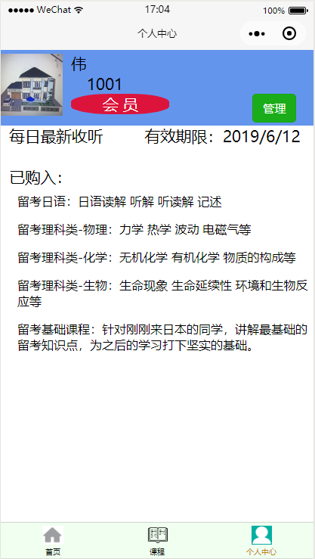
②、個人中心
会員以外
2018/06/25
追加
会員
2018/06/25追加
管理員場合出る、クリックすると、CMSへ転移する

Slide 7
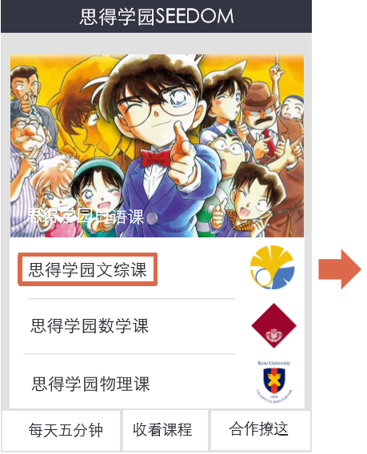
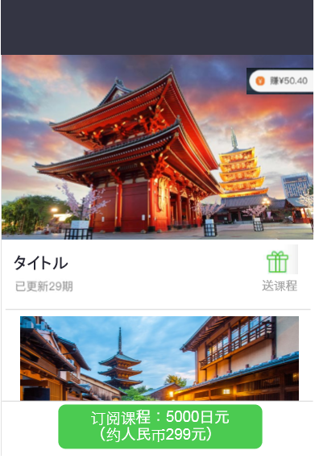
③、映像授業
A、課程リストは公衆号で管理のケース
思得学园文综课
一つ課程した複数の映像がありますが、一括決済する方になる。
公衆号メニュー欄

Slide 8

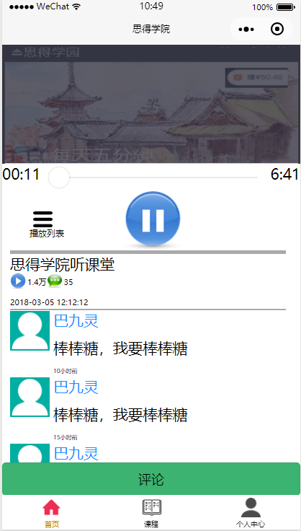
每天五分钟免费听

Slide 9
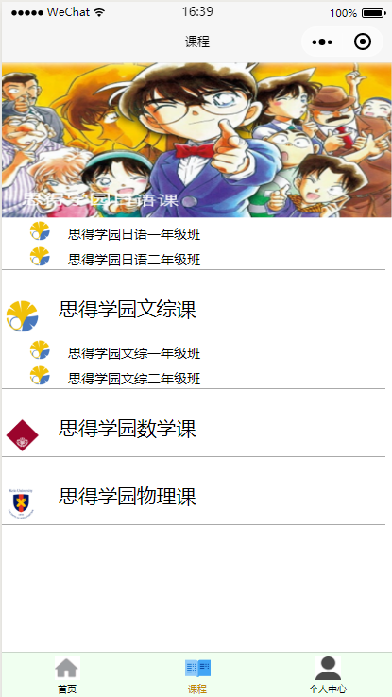
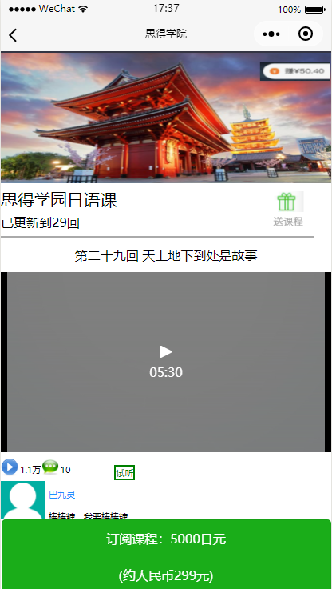
B、課程リストはミニプログラムで管理のケース
課程一覧画面
思得学园文综课
①、科目
②、コース ※2018/06/25 追加
③、コンテンツ

Slide 10
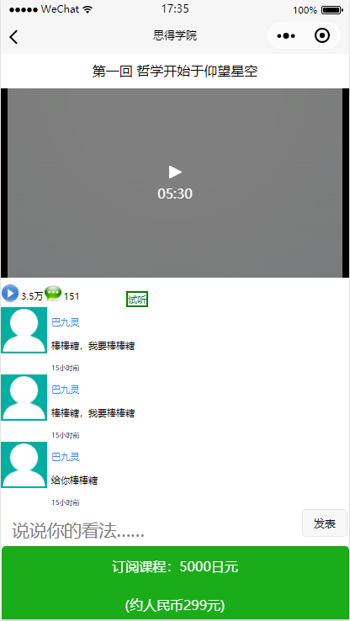
無料課程場合【試看】を表示する
有料課程は表示しない
一つ画面でできるだけ多くの情報表示ため、普通3行のコメントを表示する、【更多…
】を押した場合、もっと情報を表示する。
更多…

Slide 11
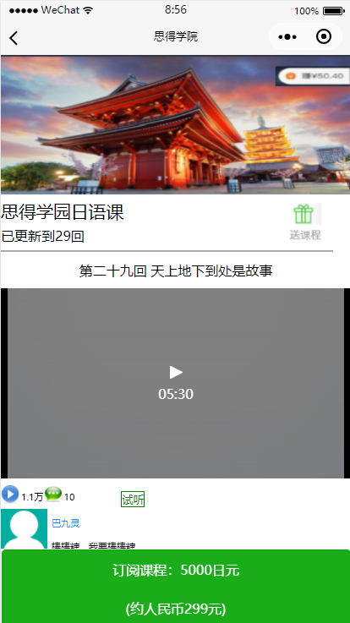

要转送人的ID：10001
转送
購入されない場合、「送課程」できない

Slide 12

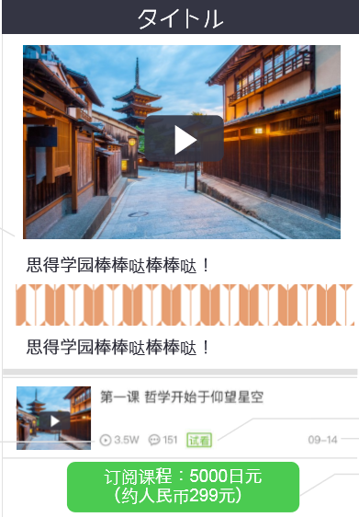
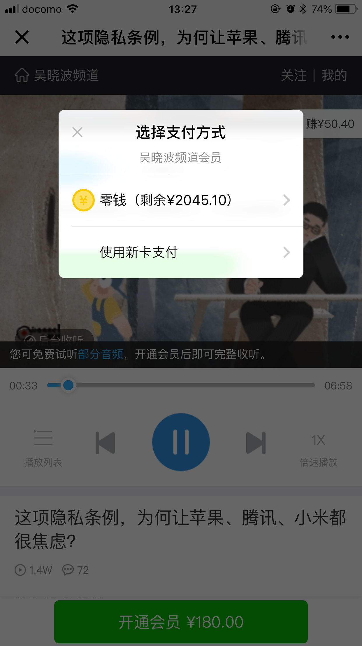
④、決済

Slide 13
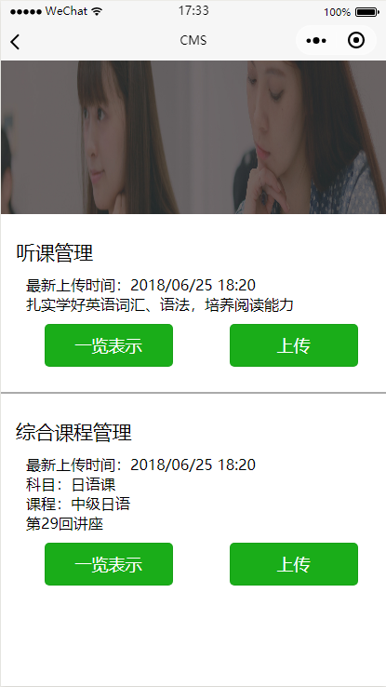
⑤、運用管理、課程登録機能
一览表示
上传最新
一览表示
上传最新

Slide 14
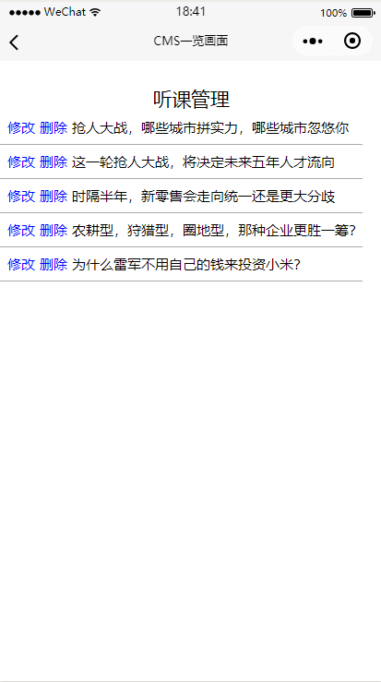
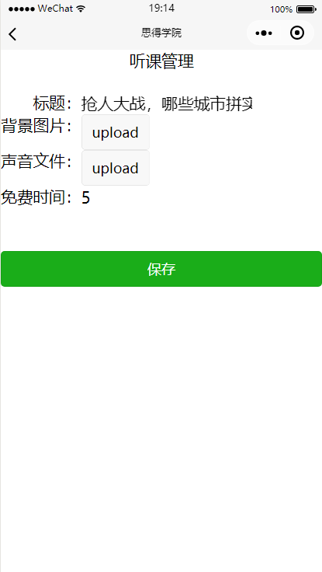

Slide 15

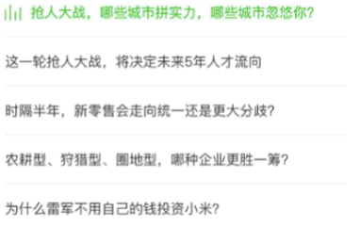
①
③
一览
修改
删除
修改
删除
修改
删除
修改
删除
修改
删除
修改
删除
修改
删除
修改
删除
修改
删除
修改
删除
上传
②
④
音声标题：
音声图片上传：
音声文件上传：
免费分钟数：5

Slide 16
見積
開発コスト：
タスク | 開発期間（日）
①、画像+音声授業 | 7
②、个人中心 | 4
③、映像授業 | 8
④、決済方法：wechatpay | 5
システム運用(携帯電話で実施します。）
⑥、音声、映像登録 | 13
 | 37
 | 1.85 | (人月） | 60 | 単価（万）
見積金額： |  |  | 111 | 単価（万）
※1、開発関連のドキュメントを提供必要場合、別途見積になります。
※サーバ年間費用：
ミニプログラム本番環境：319元 |  | 約： | 6000
音声、映像ファイルサーバー：1100元 100G |  |  | 20000
 |  |  | 26000

